Slide 1
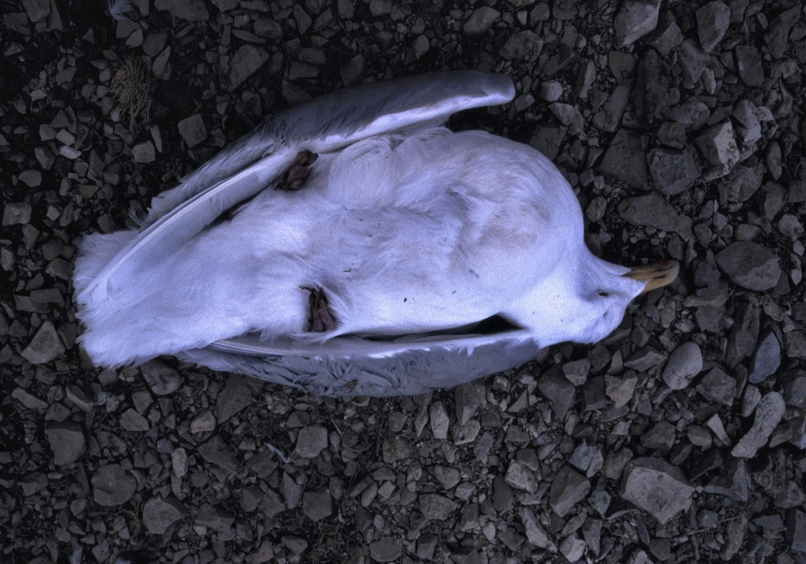
Nivåer og effekter av miljøgifter i arktiske sjøfugler
Jan Ove Bustnes

Slide 2
Dogsage vs. response
Commonly accepted principle in toxicology
Consequence: everything is poisonous given the high enough doseage
More complex in nature: multi stressors

Slide 3
STRESSFAKTORER
Multiple stressors: flere stressfaktorer virker sammen
Stressfaktorer for sjøfugl: naturlige og menneskeskapte
Naturlige stressfaktorer: sult, sykdom, klimafaktorer, predasjon, konkurranse
Menneskeskapte stressfaktorer: fiskerier, klimaendringer, jakt, forurensning
Virkningsmåter: additive (sum), synergistiske (mer enn sum)

Slide 4
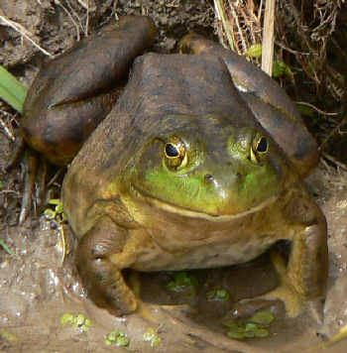
Predasjon og forurensning
Larver av ulike Nord-amerikanske
froskearter eksponert for ulike
konsentrasjoner av carbarly og
predatorstimuli
Resultat: hos bullfrog, ”sikre” konsentrasjoner
av carbaryl dreper opp til 90% av larvene når
en predator (salamander) er tilstede i miljøet,
mens bare 10% dør uten predatoren
American bullfrog

Slide 5
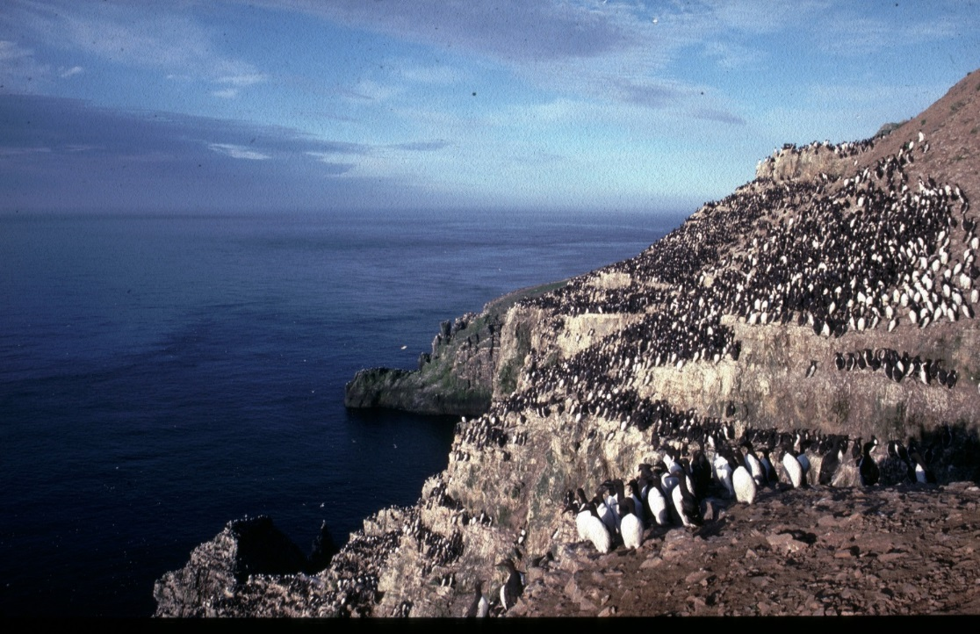
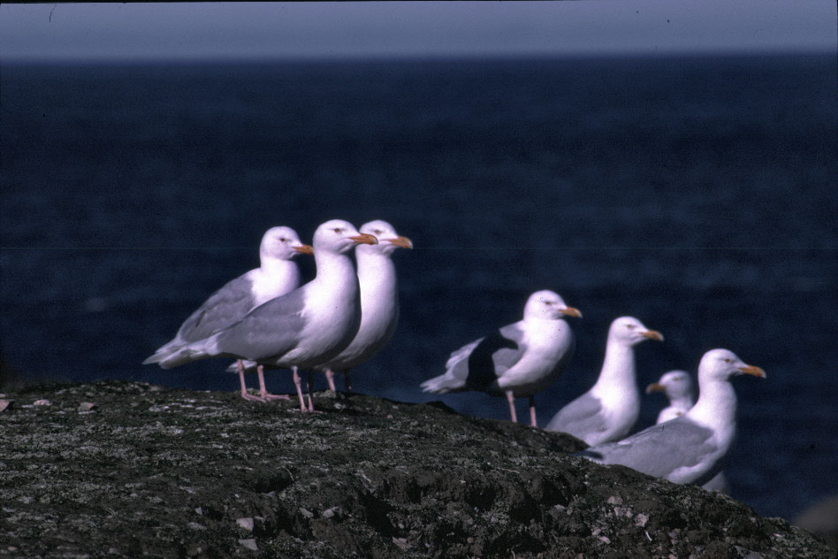
Bjørnøya 1986

Slide 6
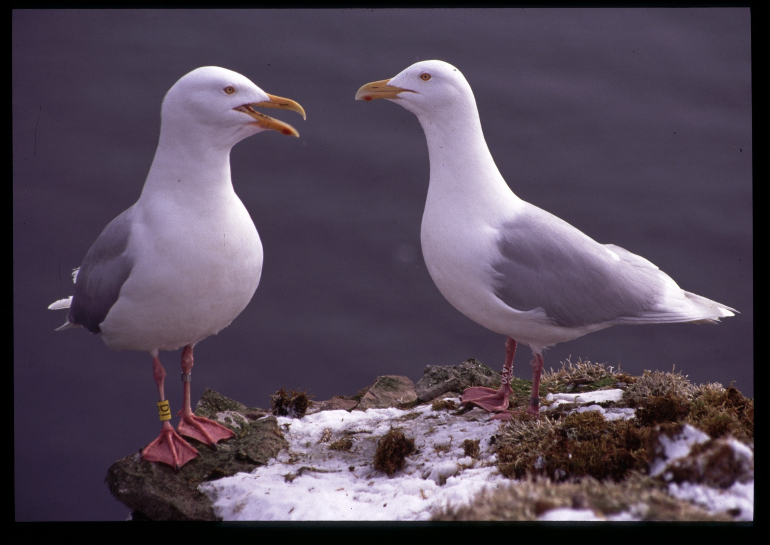

Slide 7
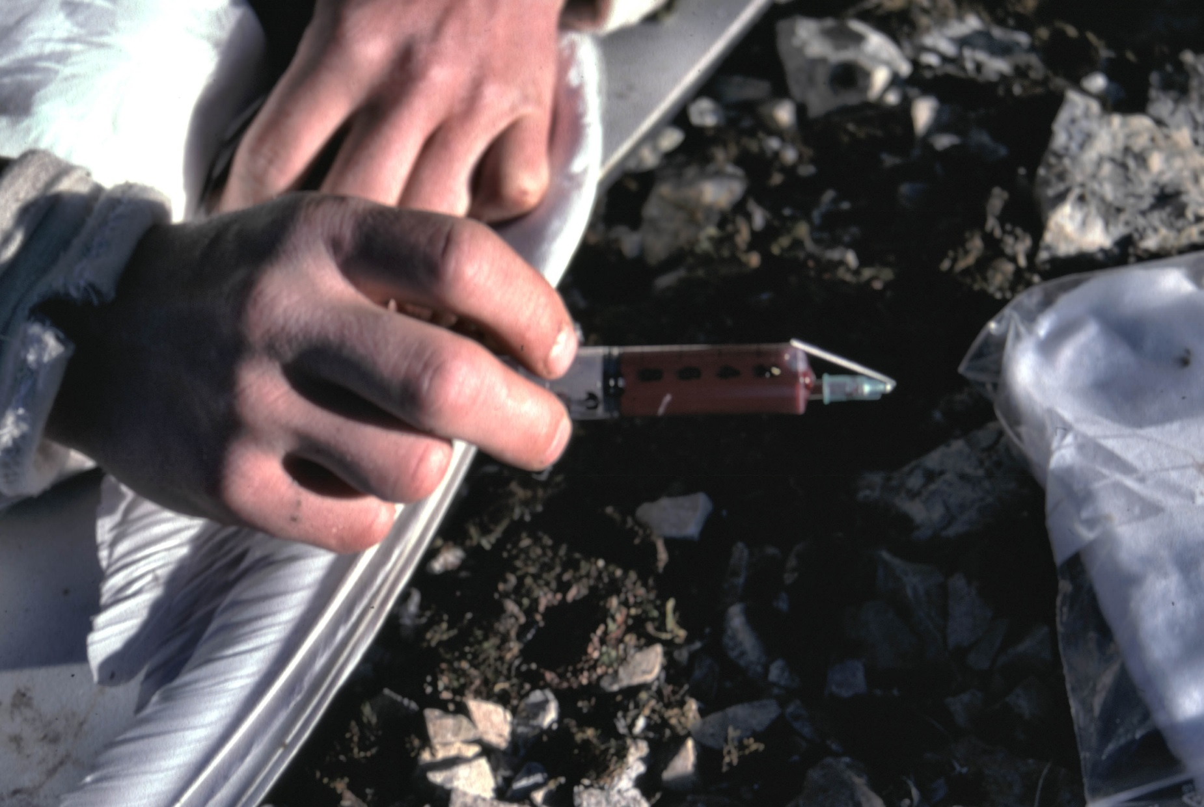
5-10 ml blood

Slide 8
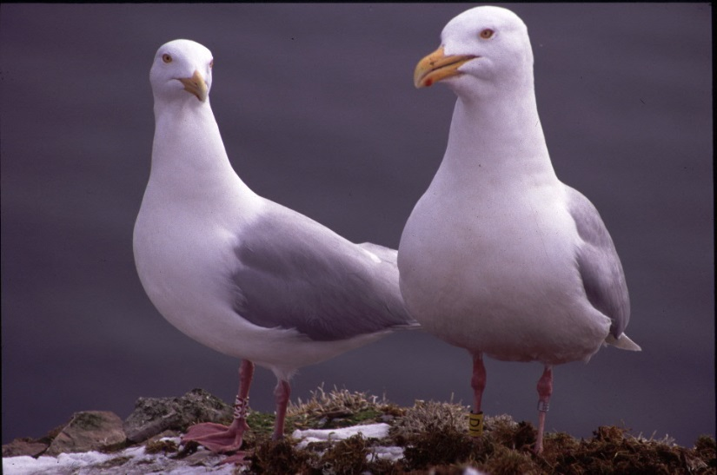
Multi stressors in glausous gulls
A parasite removal experiment
Placebo: negative effects of POPs on hatching success
Treated: improved hatching success, no POP effects
Bustnes et al. 2006, Proc. Roy. Soc. Ser B

Slide 9
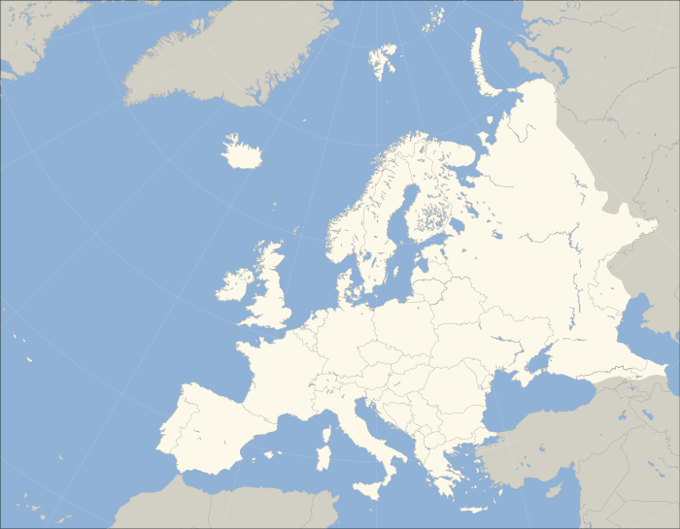
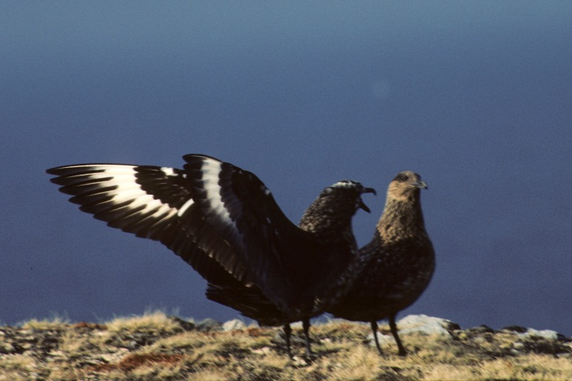
Storjo: multistress

Slide 10
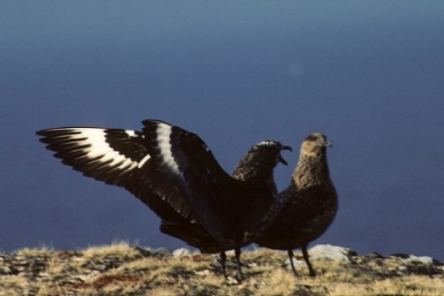
Helsetilstand hos ulike storjopopulasjoner
Målt ved hjelp av biomarkører
(Corticosterone, Immune system: IgG, oxidative stress)
Shetland < Iceland < Bjørnøya
Bourgeon et al. 2012, Env. Res.

Slide 11
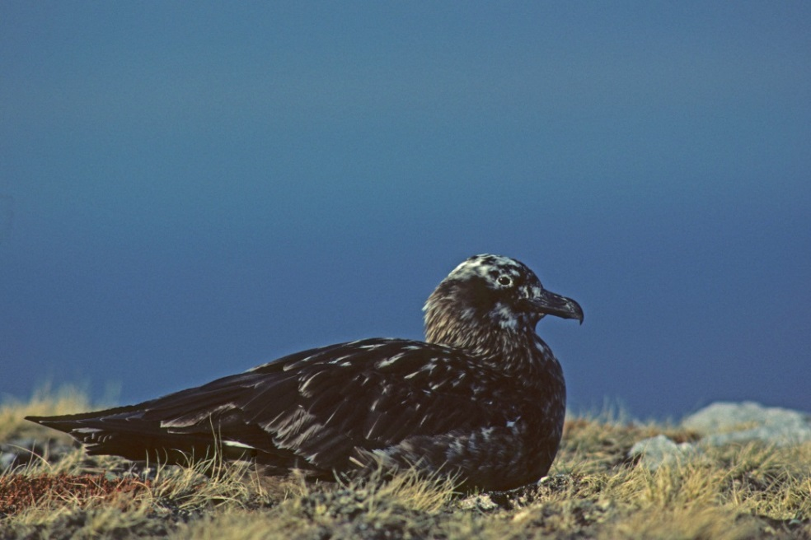
Konsentrasjoner av organokloriner i ulike populasjoner(n=222)
Photo: Jan O.Bustnes

Slide 12
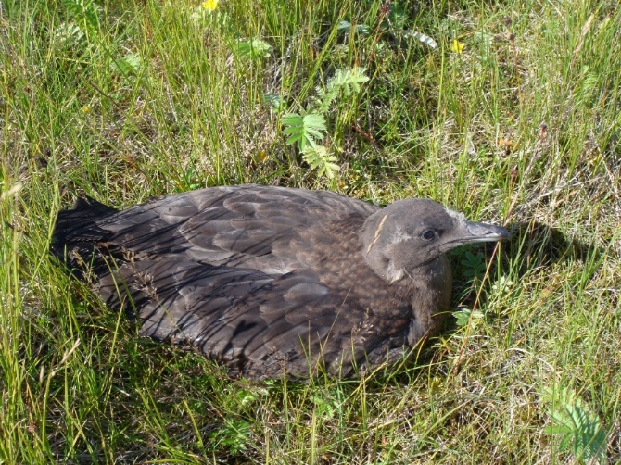
Forhold for hekking
Photo: Sophie Bourgeon

Slide 13
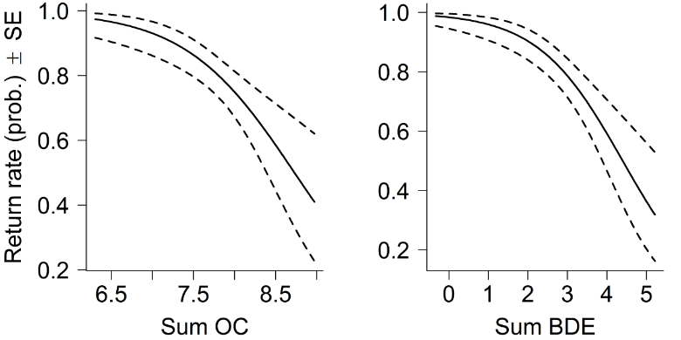
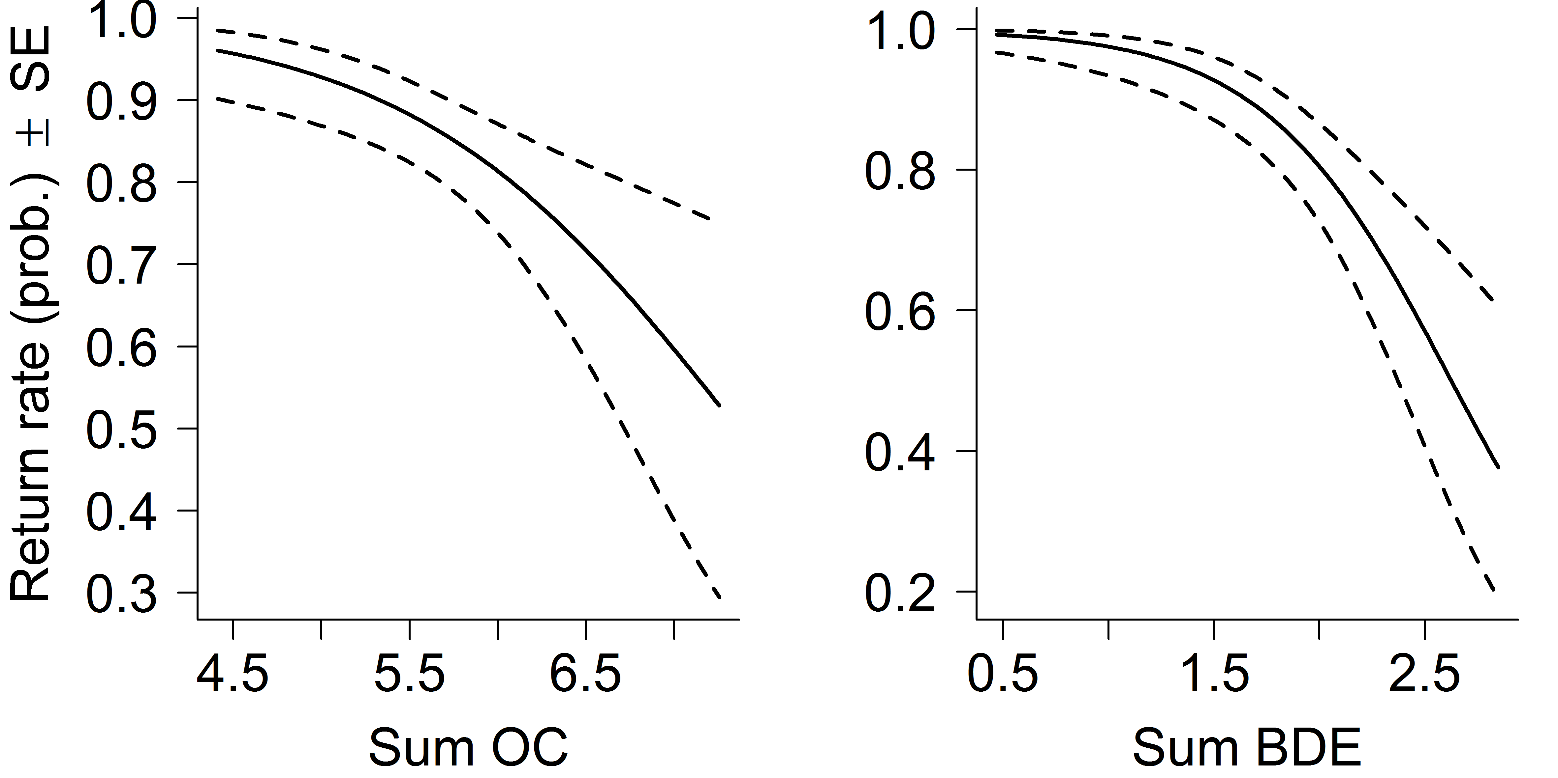
Overlevelse mellom år
Bear Island 2009
Good population
Poor conditions
High pollution
Poor population
Good conditions
Low pollution
Shetland 2009
Bustnes et al. 2015, PLOS One

Slide 14
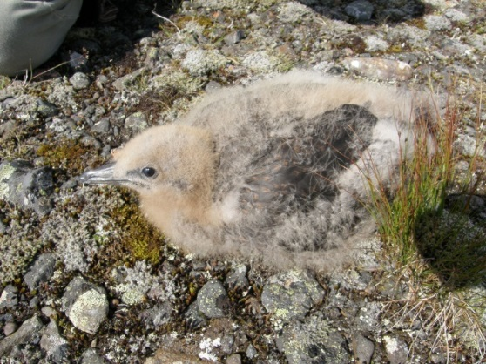
Foringseksperiment, Island
First chick
Second chick
ΣOC
ΣOC
ΣBDE
Bustnes et al. 2015, PLOS One

Slide 15
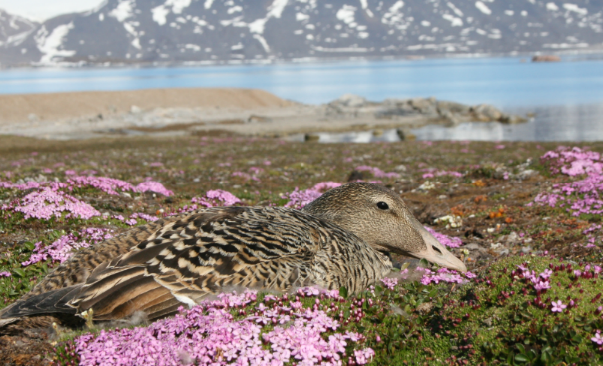
Fettløselige miljøgifter i et kaldt klima
Northern species depend on metabolizing lipids during low temperatures
Lipid metabolism leads to remobilization of lipid-soluble POPs
and increasing circulating concentrations
What is the effects of environmental conditions on the remobilization
of POPs?
Common eider
Fast during incubation and loose 30-40% of their initial body mass

Slide 16

Ærfugl i Høy-Arktis vs. Sub-arktis
Svalbard vs. Tromsø
Mean temperature in June: 2.5ºC in high arctic and 8ºC in the
subarctic
PCB higher in subarctic eiders, whereas HCB and DDE were
more equal among areas, and even higher during late incubation
High arctic eiders metabolized relatively more lipids than subarctic ones
Higher remobilization in the coldest year in the high arctic

Slide 17

Common eiders in high arctic vs. subarctic
Concentrations of POPs in the blood
Fold-icrease over 2 weeks incubation
Svalbard
Tromsø
Bustnes et al. 2012, ES&T

Slide 18
Konklusjon
Både sykdom, næringssituasjon og klima kan påvirke konsentrasjoner og
effekter av miljøgifter i sjøfugl
Selv om nivåene av persistente miljøgifter går ned er det usikkert om effektene
går ned i samme takt

